Slide 1

Bài 3 - Phần 2 Advanced Array
Bài 3: Array

Slide 2

Điểm danh

Slide 3

NỘI DUNG BÀI HỌC:
Review nội dung bài học online 3.2
Thảo luận các tình huống trong bài online 3.2
Trình bày chuyên đề
Giới thiệu bài học online 4.1

Slide 4

Review bài học online 3.2
Spread Operator & Array Destructuring
Maps & Sets
WeakSet & WeakMap

Slide 5
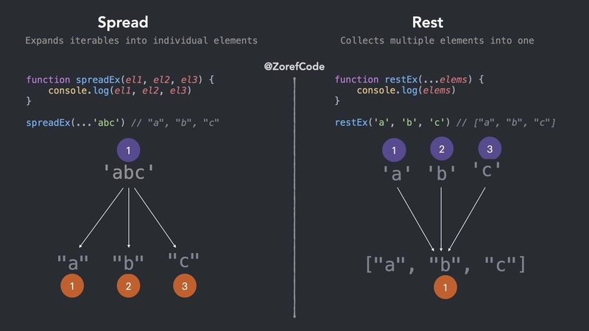
Spread Operator & Array Destructuring

Slide 6
Maps & Sets
Đặc điểm | Set | Map
Khái niệm | Tập hợp các giá trị duy nhất, không trùng lặp. | Tập hợp các cặp key–value, trong đó key có thể là bất kỳ kiểu dữ liệu nào.
Cách tạo | let mySet = new Set([1, 2, 3]); | let myMap = new Map([["a", 1], ["b", 2]]);
Thêm | mySet.add(value) | myMap.set(key, value)
Xóa | mySet.delete(value) | myMap.delete(key)
Kiểm tra tồn tại | mySet.has(value) | myMap.has(key)
Lấy giá trị | Không có (chỉ duyệt được) | myMap.get(key)
Xóa toàn bộ | mySet.clear() | myMap.clear()
Kích thước | mySet.size | myMap.size

Slide 7
WeakSet & WeakMap
Đặc điểm | Set | WeakSet | Map | WeakMap
Lưu trữ | Giá trị duy nhất (mọi kiểu dữ liệu). | Chỉ lưu object. | Cặp key–value (key bất kỳ). | Cặp key–value (key = object).
Tham chiếu | Mạnh. | Yếu (GC tự động xóa object không còn tham chiếu). | Mạnh. | Yếu (GC tự động xóa cặp khi object key không còn tồn tại).
Duyệt (forEach, for...of) | ✅ Có | ❌ Không | ✅ Có | ❌ Không
Thuộc tính size | ✅ Có (mySet.size) | ❌ Không | ✅ Có (myMap.size) | ❌ Không
Use case | Tập hợp unique, loại bỏ trùng lặp trong mảng. | Quản lý object tạm thời (không cần duyệt, không lo rò rỉ bộ nhớ). | Lưu trữ dữ liệu key–value linh hoạt (key có thể là object, function, primitive). | Gắn metadata/ẩn dữ liệu cho object mà không làm rò rỉ bộ nhớ.

Slide 8
Thảo Luận

Slide 9
Thảo Luận 1:
Thực hiện tính tổng kết hợp với default values và rest operator như thế nào trong thực tế

Slide 10
Thảo Luận 2:
Khi nào Set hiệu quả hơn Array? Cho 3 ví dụ minh hoạ thể hiện Set hiệu quả?

Slide 11
Chuyên đề
Phân nhóm
Bốc thăm chuyên đề
Thảo luận
Trình bày

Slide 12



Chia nhóm thuyết trình
Mỗi nhóm tối đa 5 sinh viên
Mỗi nhóm thảo luận một bài tập trong lab hoặc GV giao.
Chọn 2 nhóm lên thuyết trình
Chuyên đề 3
Chuyên đề 1
Chuyên đề 4
Chuyên đề 2
Notes:
Tối đa 5 thành viên

Slide 13
Bài học online 4.1

Slide 14
Nội dung bài online 4.1
What is “OOP”?
Getting Started with OOP Code
Defining & Using a First Class
Working with Constructor Methods
Fields vs Properties

Slide 15

Tóm tắt bài học
Spread Operator & Array Destructuring
Maps & Sets
WeakSet & WeakMap

Slide 16

TỔNG KẾT BÀI HỌC

